Slide 1


Интервью как жанр журналистики

Slide 2

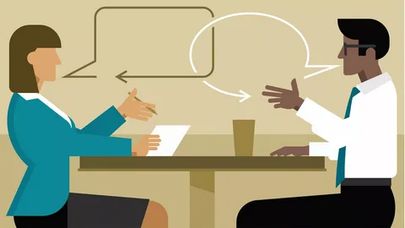
Интервью
беседа журналиста с кем-либо для получения информации или комментария по общественно-значимым вопросам

Slide 3
Интервью
Интервьюер — это человек, который берет интервью у других людей.
Респондент (кандидат или спикер) — это тот, кто отвечает на поставленные вопросы

Slide 4
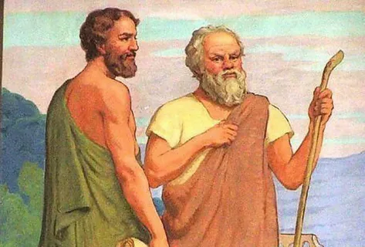
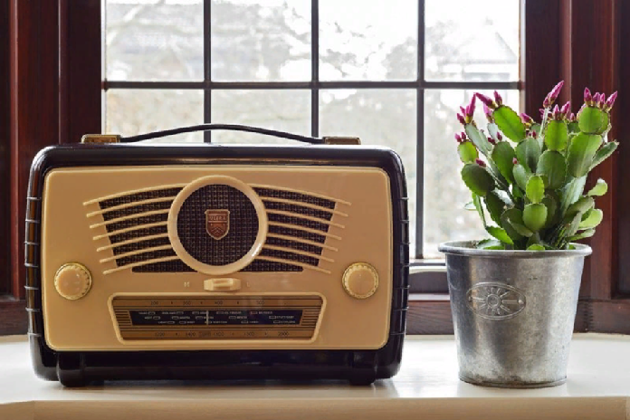
Интервью

Slide 5
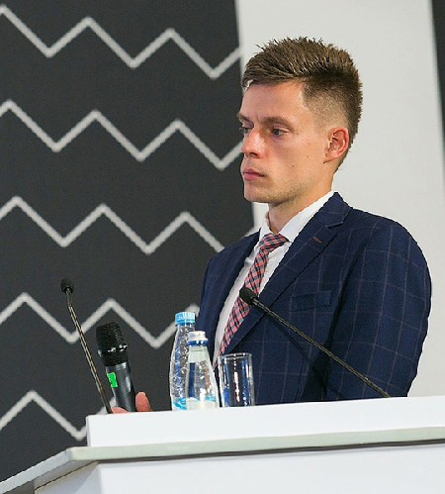
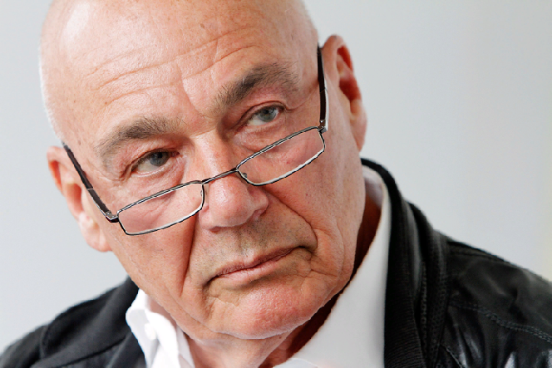
Знаменитые интервьюеры
Познер Владимир Дудь Юрий

Slide 6
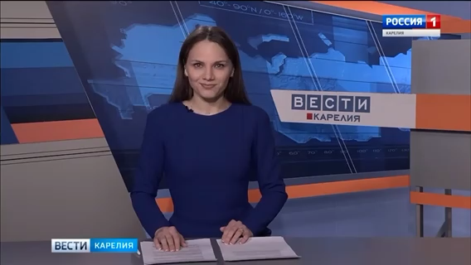
Знаменитые интервьюеры

Slide 7
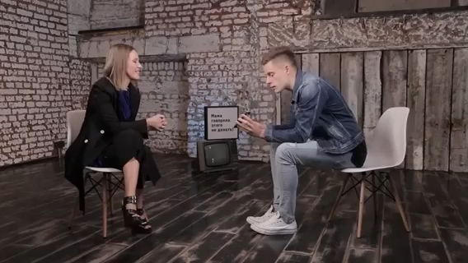
Знаменитые интервьюеры

Slide 8

Знаменитые интервьюеры

Slide 9
Интервью как жанр журналистики

Slide 10
Восприятие журналиста
Первое впечатление
Прическа
Глаза
Улыбка
Манеры поведения
Жесты
Походка

Slide 11
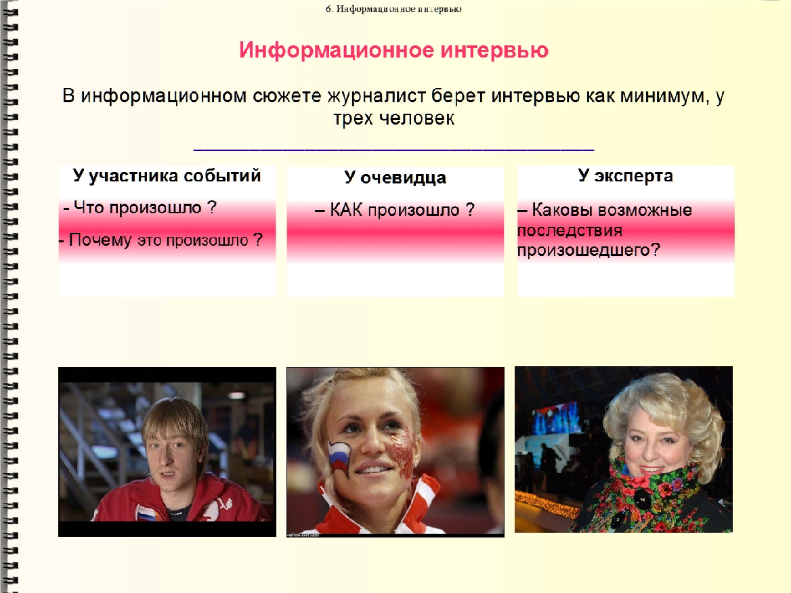
Виды интервью
Информационное — сбор данных по новостям.
Например, что, где и когда происходит.

Slide 12
Виды интервью
Аналитическое — выявляет важную социальную проблему с последующим анализом фактов. Тут важно мнение эксперта по данным вопросам. Например, «почему?», «каким образом?», «что это значит?»

Slide 13
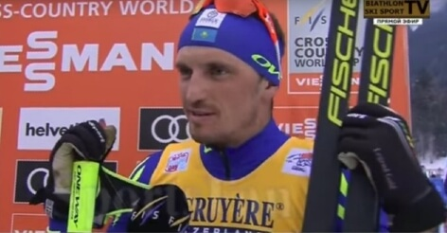
Виды интервью
Блиц интервью — очень короткое интервью (2 — 3 минуты), которое проводится сразу после какого-то события.

Slide 14
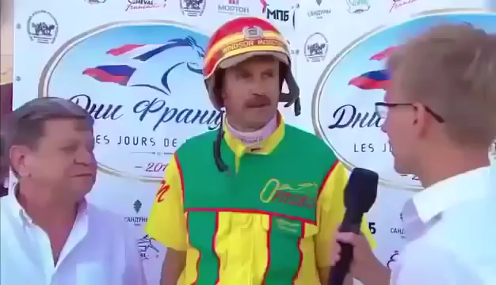
Виды интервью

Slide 15
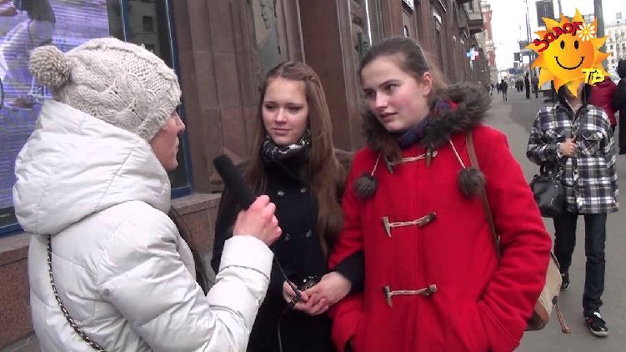
Виды интервью
Оперативное —осуществляется сбор мнений по узкой теме. Вопросы тут для разных спикеров одинаковые

Slide 16
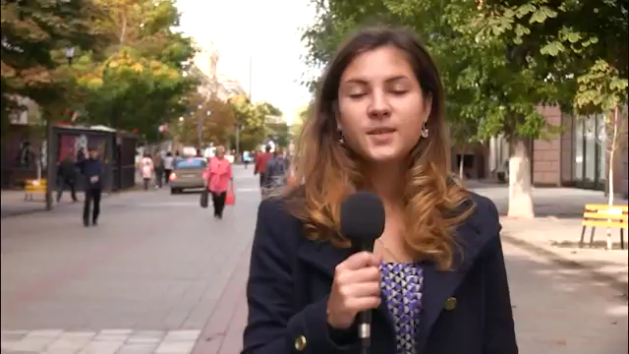
Виды интервью

Slide 17
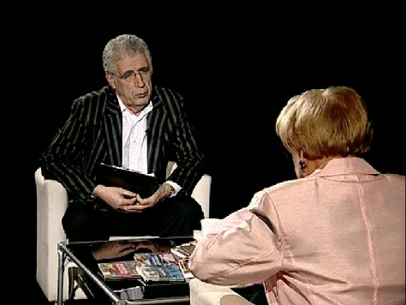
Виды интервью
Портрет — персональное интервью с одним известным героем для раскрытия его качеств. Человек как-то проявил себя в общественной жизни. Поэтому нам при помощи вопросов и ответов нужно раскрыть детали, которые сформируют индивидуальность героя.

Slide 18
Интервью как жанр журналистики

Slide 19
Квадрат успешного интервью
Определение цели интервью
Изучение собеседника
Изучение темы интервью
Составление вопросов

Slide 20
Цель интервью
Чтобы определить цель, нужно ответить на вопросы:
Почему вы хотите взять интервью у этого человека?
Чем он может быть интересным читателям?
Что нового об этом человеке или событии вы можете раскрыть в интервью ?
Какие результаты планируете получить после публикации интервью?

Slide 21
Интервью как жанр журналистики

